Slide 1


Slide 2
Gestión de transporte, inventarios y almacenes
Tipos de inventarios, costos y administración

Slide 3
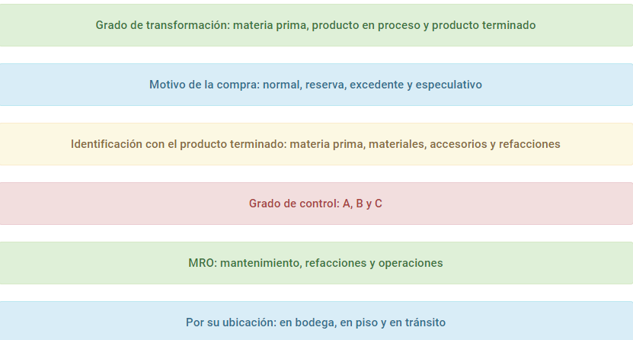
En tal sentido los inventarios se pueden clasificar de la siguiente forma

Slide 4
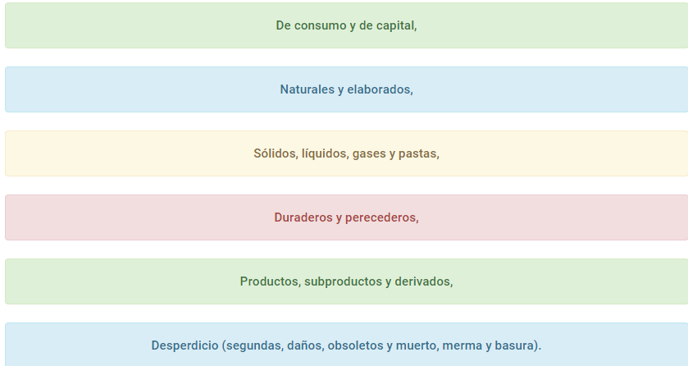
De la misma manera los diversos artículos que se usen en una organización se podrán clasificar de ésta manera:

Slide 5
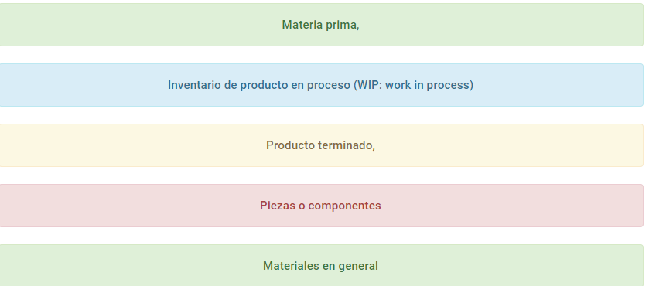
Por conveniencia el inventario de una empresa de manufactura se refiere a los diferentes tipos de materiales que forman parte de los productos. Desde esta perspectiva el inventario de clasifica de la siguiente forma:

Slide 6
Los principales costos asociados con el inventario son los siguientes:
Costo del dinero invertido en inventario
Costos de almacenamiento
Costos de ordenar
Costos de preparación
Costo de obsolescencia o deterioro
Costo de faltantes

Slide 7
La administración estratégica de inventarios es un asunto de vital importancia para cualquier organización o negocio, ya sea de manufactura o de servicios. Similarmente, el almacén es un lugar especialmente diseñado y estructurado para guardar, proteger y controlar los bienes, artículos o materiales de una empresa antes de ser requeridos por la organización. Por tal motivo, la administración de esta área es de vital importancia para la salud financiera de la empresa

Slide 8
Entre las responsabilidades del director de gestión de inventarios se pueden citar las siguientes:
Optimizar el momento de las entregas de productos o materiales.
Minimizar los requerimientos de mantener inventarios.
Reducir la variedad de artículos de compra.
Homogenizar los sistemas de numeración de referencia.
Mejorar la trazabilidad de los materiales.
Planificar la reposición de suministros de acuerdo a los planes de producción de la empresa.
Estar alerta respecto al desarrollo de nuevas tecnologías de información aplicables a la guion de inventarios.
Maximizar los niveles de servicio y de rotación de inventarios minimizando el porcentaje de errores.

Slide 9
© Universidad TecMilenio
Desarrollo de contenido:
Dr. Manuel Farías
Dr. José Manuel Sánchez
Coordinación académica de área:
Ing. Rita Lizeth Serna Garza MEBC
Universidad TecMilenio
Producción
Universidad TecVirtual
Créditos

